Slide 1
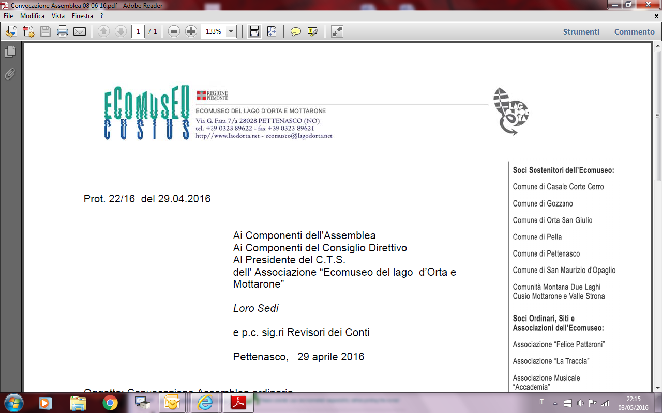
Un contratto di lago per il Cusio
A tutela dell’ecosistema
umano-lacustre

Slide 2
Che cosa è un contratto di lago
E’ una forma di accordo volontario tra vari soggetti, pubblici e privati, che si accordano per raggiungere obiettivi comuni di salvaguardia delle acque e del territorio.

Slide 3
Da dove nasce un contratto di lago
nasce dalla Direttiva Europea 2000/60/CE la direttiva “sulle acque” che si prefigge di raggiungere un stato “BUONO” della qualità delle acque; a livello
nazionale dal D.Lgs 152/2006;
A seguire il Piano territoriale Regione Piemonte DGR 16-10273 art.35 in cui la Regione Piemonte considera i "Contratti di fiume e di lago" strumenti fondamentali per l'attuazione del Piano di Tutela delle Acque (PTA)

Slide 4
Che obbiettivi si pone un contratto di lago
1°- valutazione della SITUAZIONE IDROGEOLOGICA su tutto il bacino idrografico, con verifica esondazioni, terreni franosi, governo dei corsi d’acqua

Slide 5
Che obbiettivi si pone un contratto di lago
2°- miglioramento dello STATO ECOLOGICO, valutazioni chimico-fisico, biologica e idromorfologica delle acque e dei sedimenti (CNR -ISE)

Slide 6
Che obbiettivi si pone un contratto di lago
3°- riqualificazione dei Sistemi ambientali- sedimi di aziende dismesse

Slide 7
Che obbiettivi si pone un contratto di lago
4°- valorizzazione paesaggistica degli insediamenti afferenti il lago e il suo bacino imbrifero

Slide 8
Che obbiettivi si pone un contratto di lago
5°- Valorizzazione storico culturale dei “luoghi del lago”

Slide 9
Che obbiettivi si pone un contratto di lago
6°- Incentivazione dell’uso sostenibile del lago – operatori, aziende, associazioni culturali e sportive

Slide 10
Che obbiettivi si pone un contratto di lago
7°- Incentivazione alla cura del paesaggio – pulizia bordi strade e dei luoghi comuni

Slide 11
Che obbiettivi si pone un contratto di lago
8°- la condivisione delle informazioni – didattica per i giovani e non solo

Slide 12
Ruoli Organizzativi
Regione Piemonte - promuove
Provincie - gestiscono
Comuni - attuano e partecipano
Cittadini e privati - contribuiscono

Slide 13
STRUTTURA Organizzativa
Assemblea di bacino
Cabina di regia
Tavolo tecnico operativo

Slide 14
E dunque, cosa si fa ???
Si definisce un protocollo di intesa, tra gli organi istituzionali competenti,
poi
si svolgono gli studi e le analisi idrogeologica, chimico-fisica , biologica, paesaggistica e storica

Slide 15
E poi???
A conclusione delle analisi si definirà un Piano di Azione Condiviso , e il Contratto di Lago costituirà la formale sottoscrizione del piano d’azione

Slide 16
Perché Ecomuseo si sta muovendo
Perché ECOMUSEO è il museo del luogo
Perché il contratto di lago per il Cusio rappresenta una grossa opportunità per il territorio dopo 28 anni dal LIMING che lo ha risanato.

Slide 17
Cosa può fare Ecomuseo
Facilitatore nell’ambito della cabina di Regia con le Province
Ha competenze storico artistiche
Ha competenze didattiche

Slide 18
E le aziende???
La ditta ……………
aderisce alla realizzazione del Contratto di Lago per il Cusio , e
individua, per quanto di propria competenza, i seguenti temi prioritari:
mantenere una gestione rispettosa dell’ambiente e del territorio ;
adoperarsi presso i propri clienti dipendenti e fornitori, per renderli partecipi al progetto di lago ;
sostenere, ove possibile, progetti collegati al Progetto di Lago
In fede, luogo e data…………………….

Slide 19
E le associazioni e i cittadini ?
Partecipano attivamente , sia in forma associata che individuale, alle riunioni e nei luoghi di discussione e di raccolta idee che verranno definiti e regolamentati

Slide 20
A che punto siamo ?
Ok informale regione Piemonte
Pieno sostegno Provincie di Novara e VCO
Fine settembre (28?) assemblea generale
Metà ottobre sottoscrizione protocollo di intesa
E poi si parte !!

Slide 21
Prima di lasciarci ……
Seneca, ( 4.a.c.) pensava che :
“la fortuna non esiste, ma ci sono situazioni in cui
l’opportunità incontra il talento”

